Slide 1
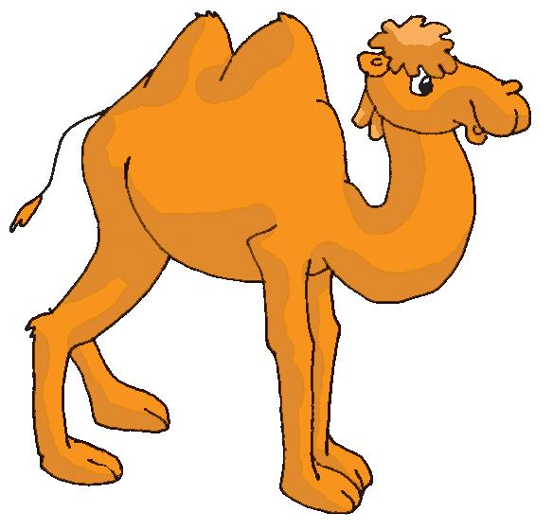
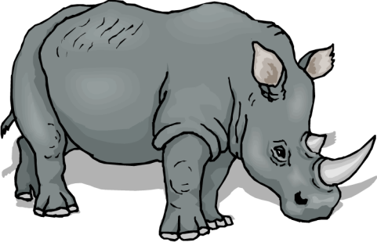

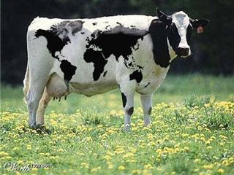
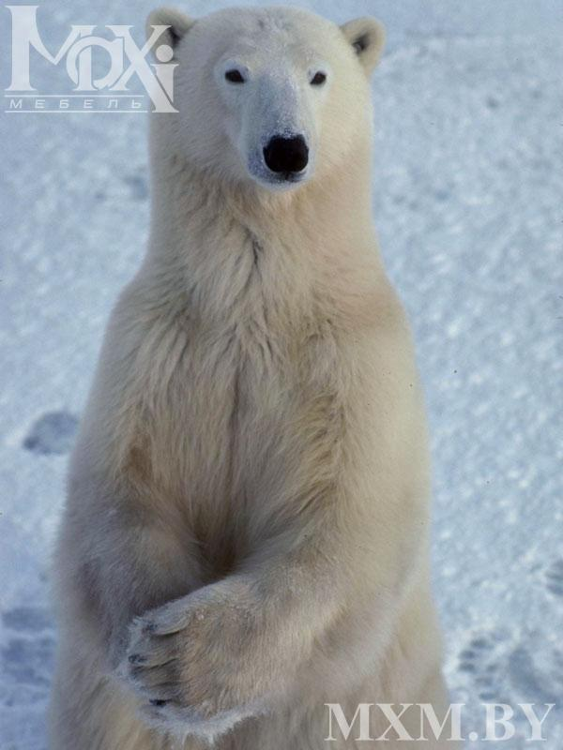
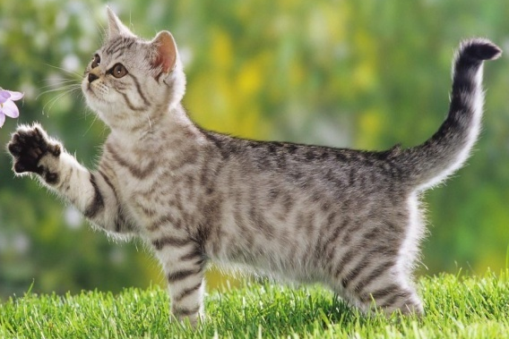
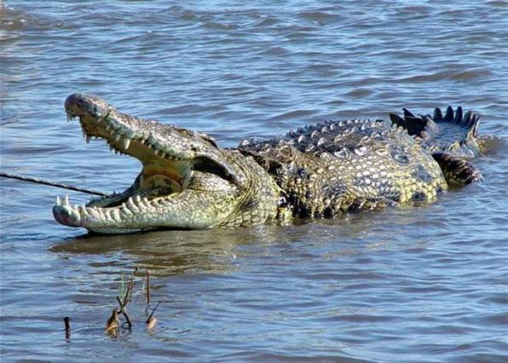
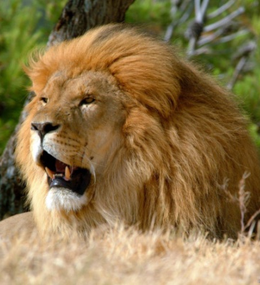
Кросворд
1
 |  |  |  | 1
 |  |  | 2
 |  |  |  | 3
 |  | 4
 |  |  |  | 5
6
 |  | 7
 |  |  | 8
5
В
Е
Р
Б
Л
Ю
Д
Д
И
Н
О
З
А
В
Р
К
О
Р
О
В
А
2
К
Р
О
К
О
Д
И
Л
Н
О
С
О
Р
І
Г
К
І
Ш
К
А
Л
Е
В
В
Е
Д
М
І
Д
Ь
3
Ц
Ь
6
4
7
8

